Slide 1






PayKX
VÍ ĐIỆN TỬ CHO SINH VIÊN
P
PAY KX
BÁO CÁO LỖ LÃI
Tháng 05/2024

Slide 2




TỔNG QUAN KẾT QUẢ
Doanh Thu Thuấn
12,45
Tỷ VND
Tổng Chi Phí
7,28
Tỷ VND
Lợi Nhuận Gộp
5,17
Tỷ VND
Lợi Nhuận Sau Thuế
2,89
Tỷ VND
+18,6%
So với T4/2024
+12,1%
So với T4/2024
+27,4%
So với T4/2024
+31,2%
So với T4/2024

Slide 3
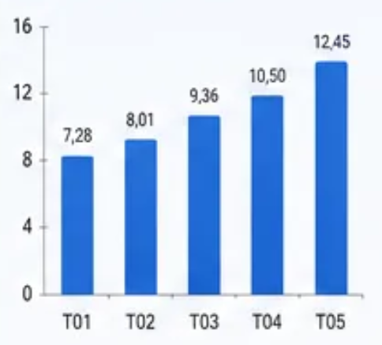
Doanh Thu Thuần (Tỷ VND)
Cơ Cấu Chi Phí (T5/2024)

